Slide 1
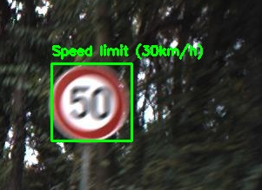
Recunoașterea semnelor circulație
MIHALACHE MIHAI
MITCA DUMITRU

Slide 2
Cuprins
Context
Descrierea metodei
Evaluarea soluției
Concluzii

Slide 3
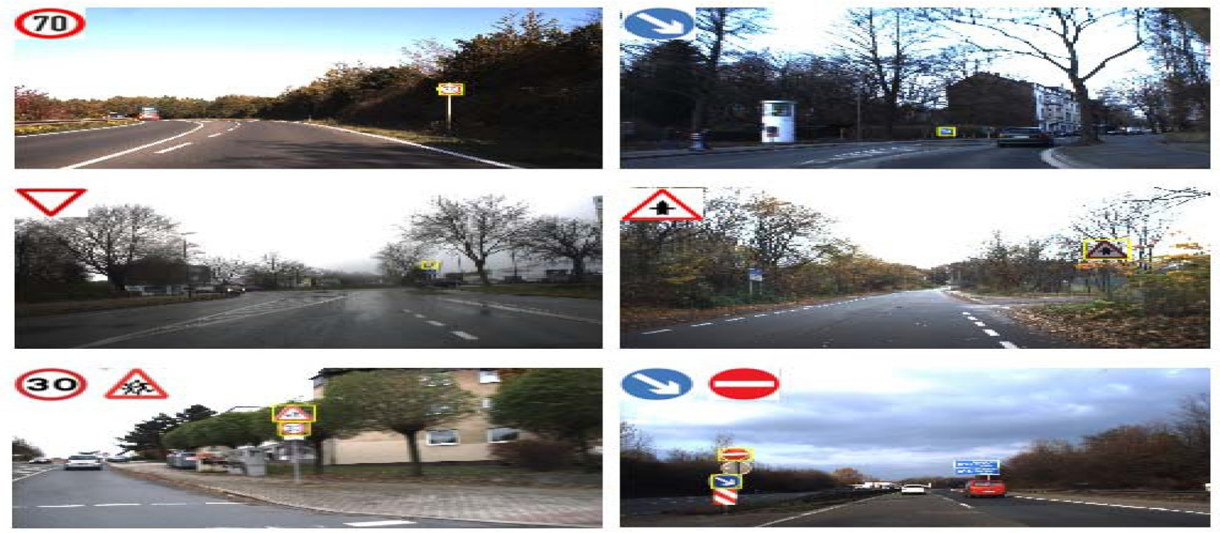
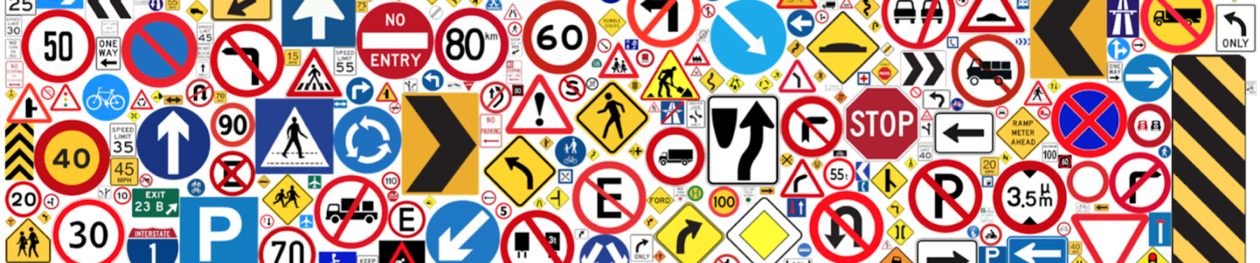

Context

Slide 4

Descrierea metodei
Pentru implementarea proiectului am ales sa implementam solutia propusa de Ahmed Hechri si Abdellattif Mtibaa in publicatia “Two-stage traffic sign detection and recognition based on SVM and convolutional neural networks”
Metoda propune 2 pasi:
Pasul I: Detectarea regiunii de interes
Pasul II: Clasificarea regiunii de interes

Slide 5
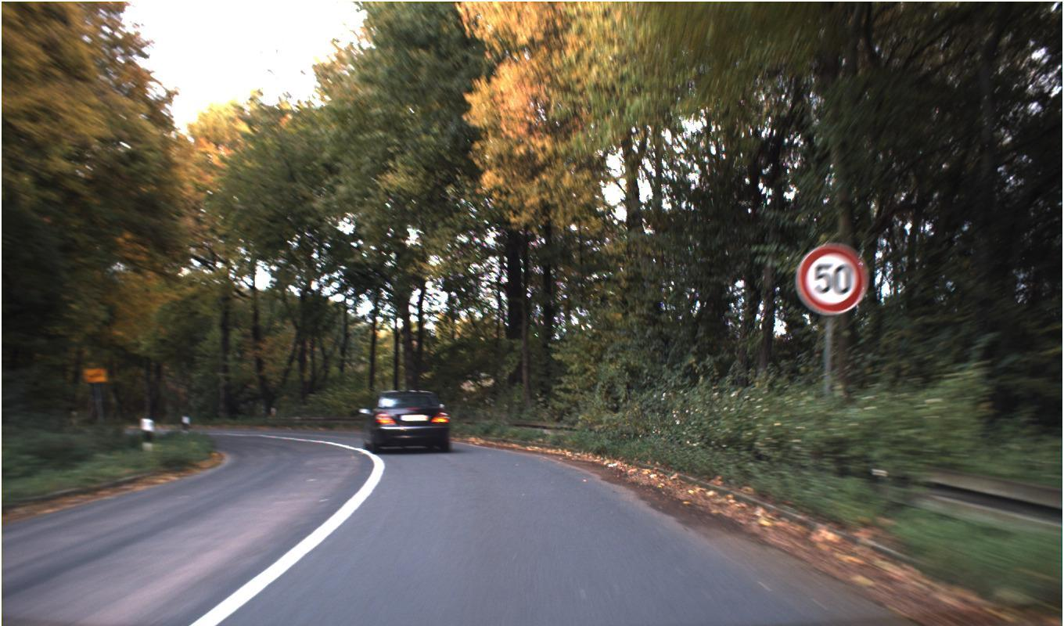
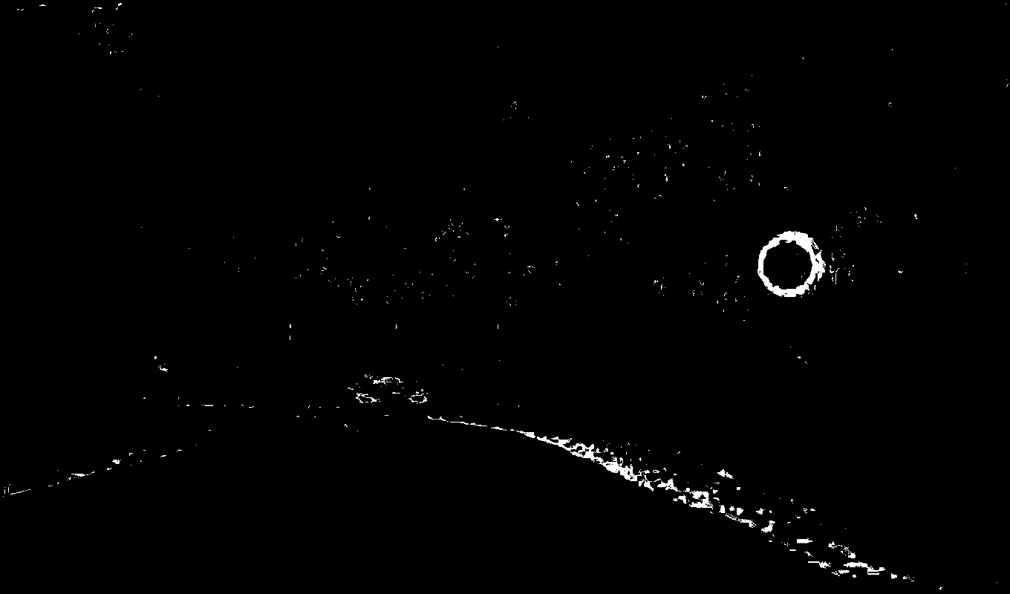
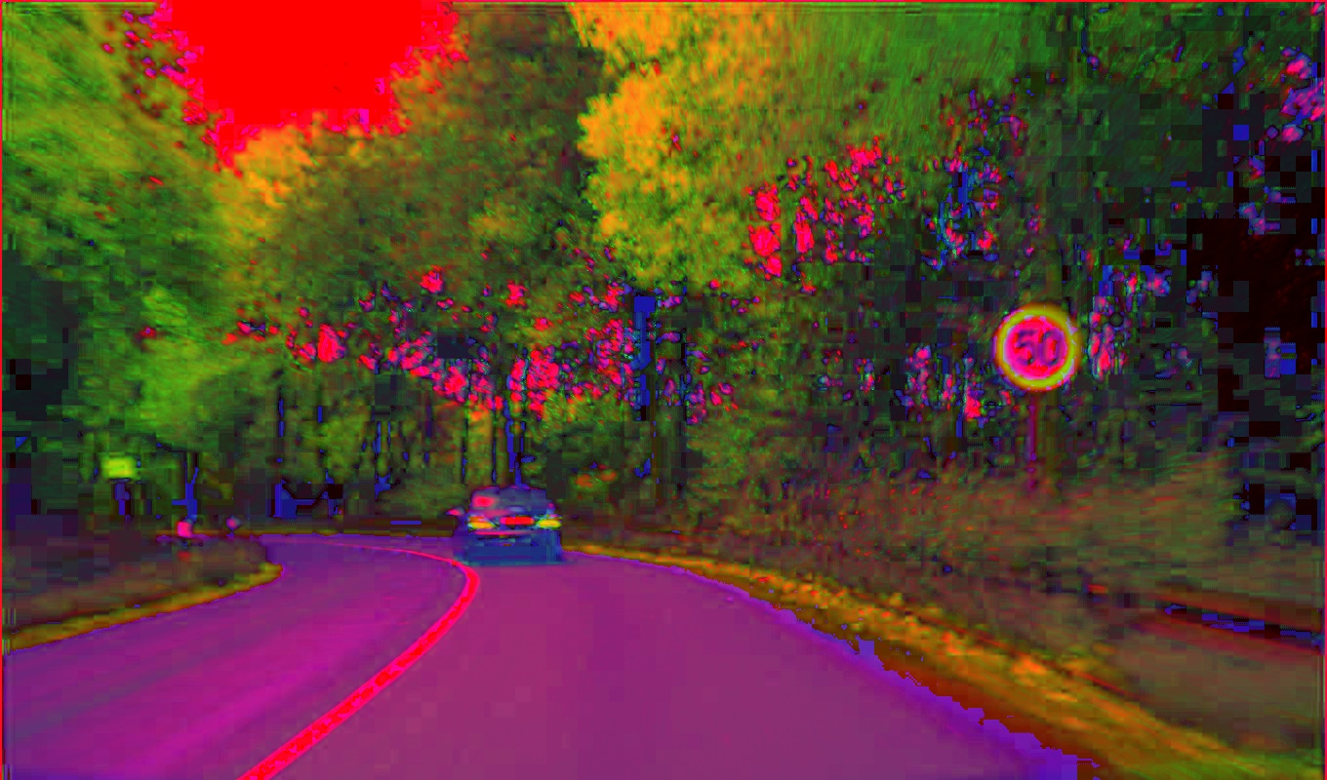
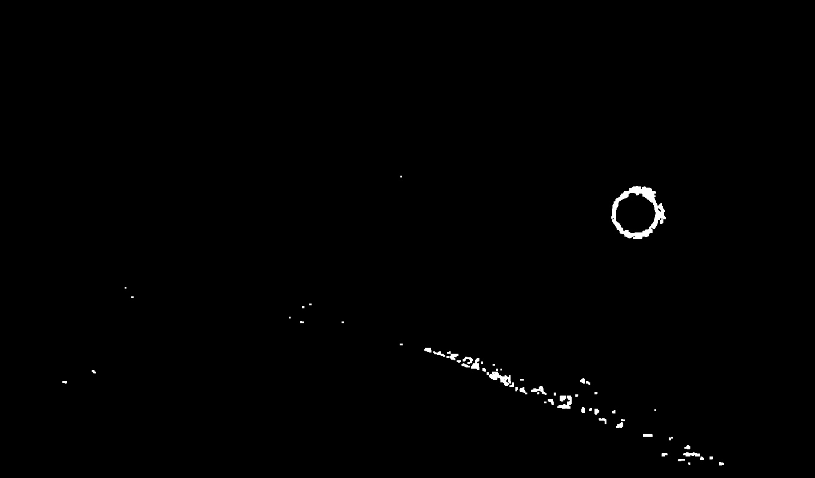
Pasul I – Detectarea regiunii de interes
Pasul I a: Prelucrarea Imaginii

Slide 6
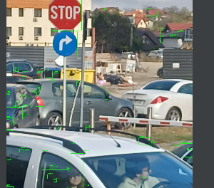
Pasul I – Detectarea regiunii de interes
Pasul I b: Selectia regiunii de interes
Gasim contururi cu OpenCV si le eliminam pe cele prea mici sau prea mari
Apoi am antrenat un model SVM ce clasifica regiunile ca fiind: triunghi, cerc, sau altceva ce se bazeaza pe featururile HOG a unei regiuni

Slide 7
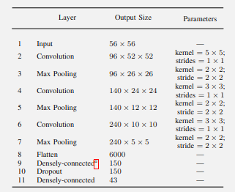
Pasul II – Clasificarea regiunii de interes
Pentru clasificarea regiunilor de interes am preluat reteaua neuronala propusa de autorii publicatiei folosite ca indrumare

Slide 8
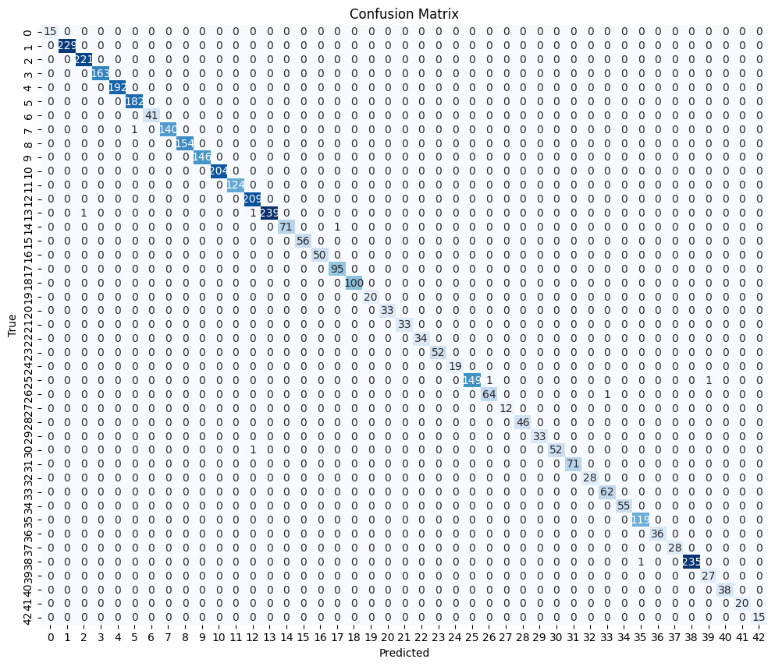
Evaluarea soluției
Pentru pasul I am evaluat performantele ochiometric, vazand daca semnele sunt selectate sau nu, si daca apar false positives
Pentru pasul al II lea am obtinut in antrenarea CNN o acuratete de 98% la suta in a clasifica semnele de circulatie din dataset, obtinand urmatorul confusion matrix:

Slide 9
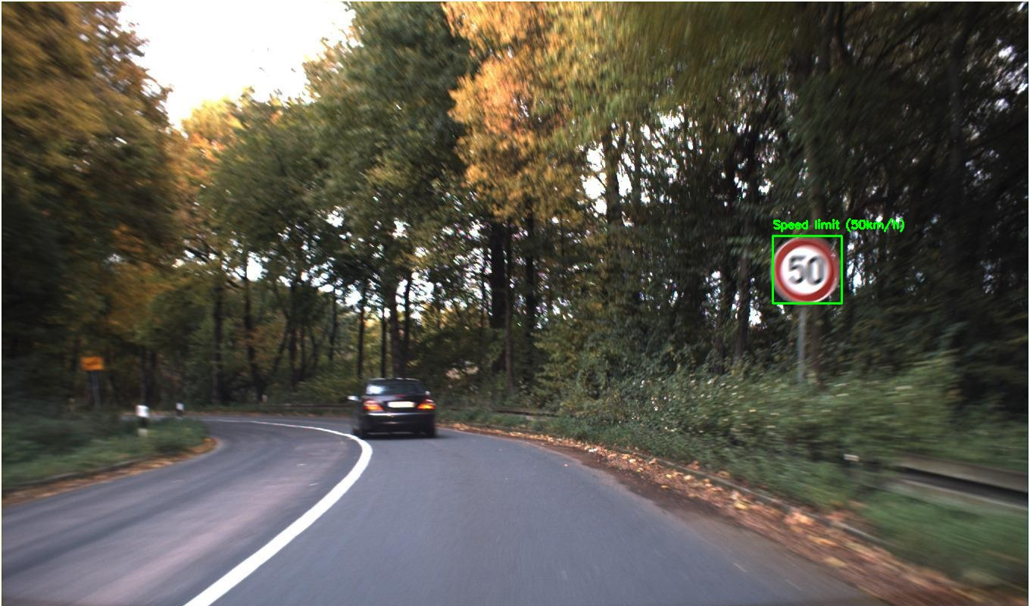
Evaluarea soluției
In combinatia celor doi pasi am obtinut urmatoarele rezultate:

Slide 10
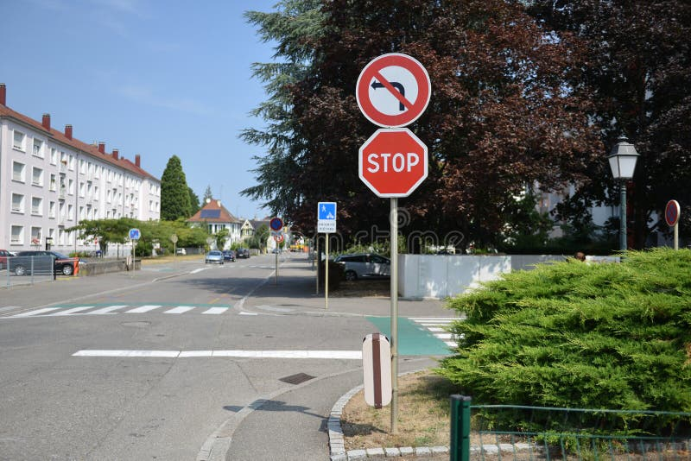
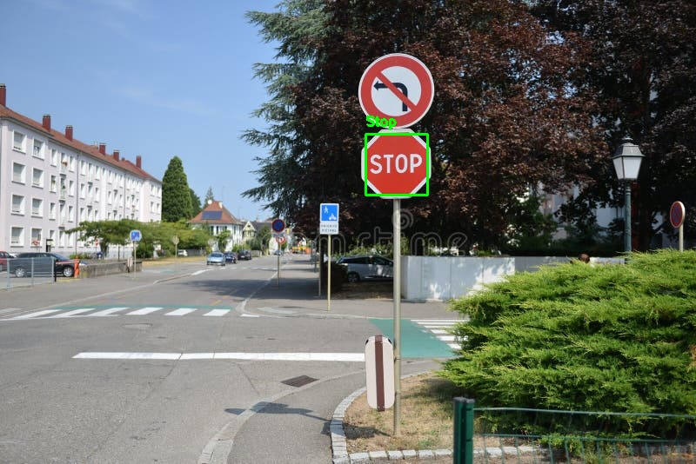
Evaluarea soluției

Slide 11
Concluzii
Alegerea de a implementa segmentarea si a clasificarea separat au adus la aprofundarea a fiecarui subiect mai adanca chiar daca nu am obtinut rezultate la fel de bune cu alte metode ce folosesc doar ML.
https://colab.research.google.com/drive/14hWNBeno1bNJz_BXCj7LeuAzAWQTZJAb?usp=sharing

